Slide 1
（貴社名を記載してください） の
がんアライ宣言
１. 私たちは、がんに罹患しても
働き続けられる社会であることを望んでいます。
２．（取り組みを具体的に記載してください）
例：がんに関する情報を、イントラを利用して
発信することで、がんに対する理解を
深めます。

Slide 2
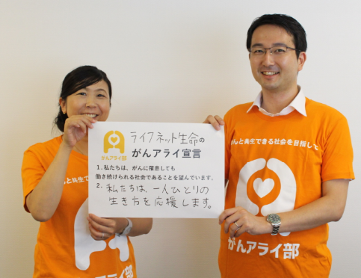
がんアライ宣言とは
・がんとともに働き続けられる環境をつくるために、
各企業で取り組むことを宣言するものです。
・宣言をする方は、社長でも、人事担当者でも、
ダイバーシティ担当者でも構いません。
「がんにかかわる取り組みを推進していく人」であれば、
役割や肩書きは問いません。
・宣言の２つめは自由記述です。
各企業で取り組んでいくこと、推進していくことを書いてください。
見本
・写真の背景などは自由です。
・宣言が写真でも読めるように撮影をお願いします。

